Slide 1

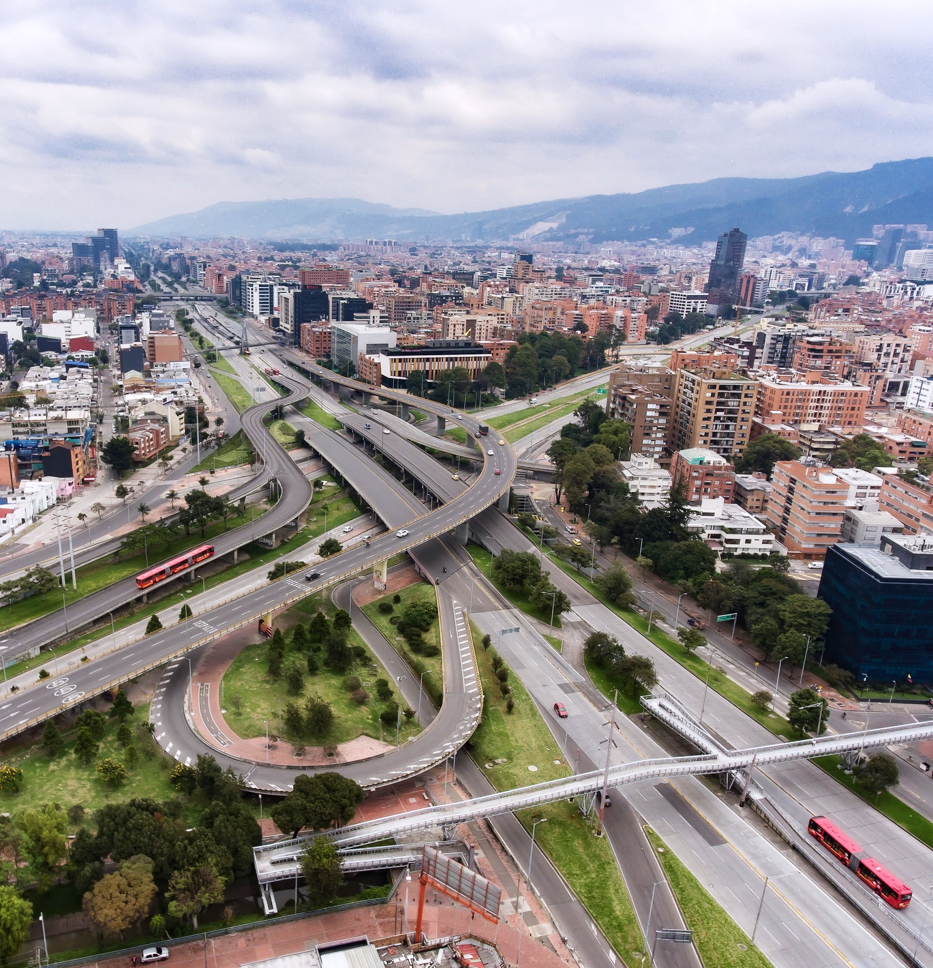



Rendición de cuentas
Sector Movilidad - 2020
Localidad de Kennedy

Slide 2

Localidad de Kennedy
Bogotá D.C, 04 de agosto de 2021

Slide 3





REGLAS DE JUEGO
Mantener cámara y micrófono en silencio mientras no estamos interviniendo en la reunión
Solicitar la palabra a través del chat o levantando la mano., La moderadora o la otorgará en el momento oportuno.
Sea preciso y claro en su intervención (2 minutos máximo)para que la mayoría de las personas que quieran hablar lo puedan hacer.
El chat es un medio importante de preguntas y respuestas, sugerimos escribir claro su solicitud, observación o propuesta y prestar atención a lo que se comparta por este medio.
La sesión será grabada en video para elaborar las memorias de la jornada

Slide 4



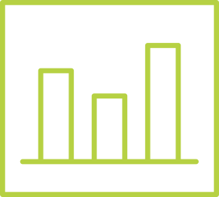


Agenda
¿Qué es la rendición de cuentas?
Acciones y datos de la SDM Kennedy
  Siniestralidad
  Bicicleta y Peatón
  Acciones de la SGV
  Al Colegio en Bici - ACB
  Señalización
  Semaforización
  Control de Tránsito
  Planes de Manejo de Tránsito PMT
Inversión
Gestión Social
CONTENIDO

Slide 5

Hora | Actividad | Expositor
02:30 p.m. -02:35 p.m. | Bienvenida y apertura de la Audiencia | Martha Cecilia Bayona, Subdirectora de Planes de Manejo de Tránsito, Secretaría Distrital de Movilidad
02:35 p.m. -02:40 p.m. | Presentación de la agenda y funcionarios | Carolina Vargas, Oficina de Gestión Social
02:40 p.m. – 02:45 p.m. | Qué es la Rendición de Cuentas | Carolina Vargas, Oficina de Gestión Social
02:45 p.m. – 03:05 p.m. | Presentación de Gestión 2020 – Secretaría Distrital de Movilidad. | Ing. Gustavo Casallas, Gerente de zona ,Alejandra Piedrahita- ingeniera de apoyo. Irma Janeth Arango G., Gestora Local CLM
03:05 p.m. – 03:20 p.m. | Presentación de Gestión 2020 – Instituto de Desarrollo Urbano-IDU | Julián Daza, Gestor social
03:20 p.m. – 03:35 p.m. | Presentación de Gestión 2020 – Transmilenio | Christiam Camilo Méndez, Gestor social
03:35 p.m. – 03:50 p.m. | Presentación de Gestión 2020 – Unidad de Mantenimiento Vial-UMV | Angela Cifuentes, Profesional UMV
03:50 p.m. – 04:05 p.m. | Presentación de Gestión 2020 – Empresa Metro | Andrés Cuellar, Jenny Gutiérrez y Carlos Criollo, Profesionales Empresa Metro de Bogotá
04:05 p.m. – 04:45 p.m. | Diálogos ciudadanos: Preguntas y respuestas con los participantes. | Carolina Vargas, Oficina de Gestión Social
04:45 p.m. – 05:00 p.m. | Concurso de conocimiento, evaluación y cierre. | Carolina Vargas, Oficina de Gestión Social
1. Agenda

Slide 6
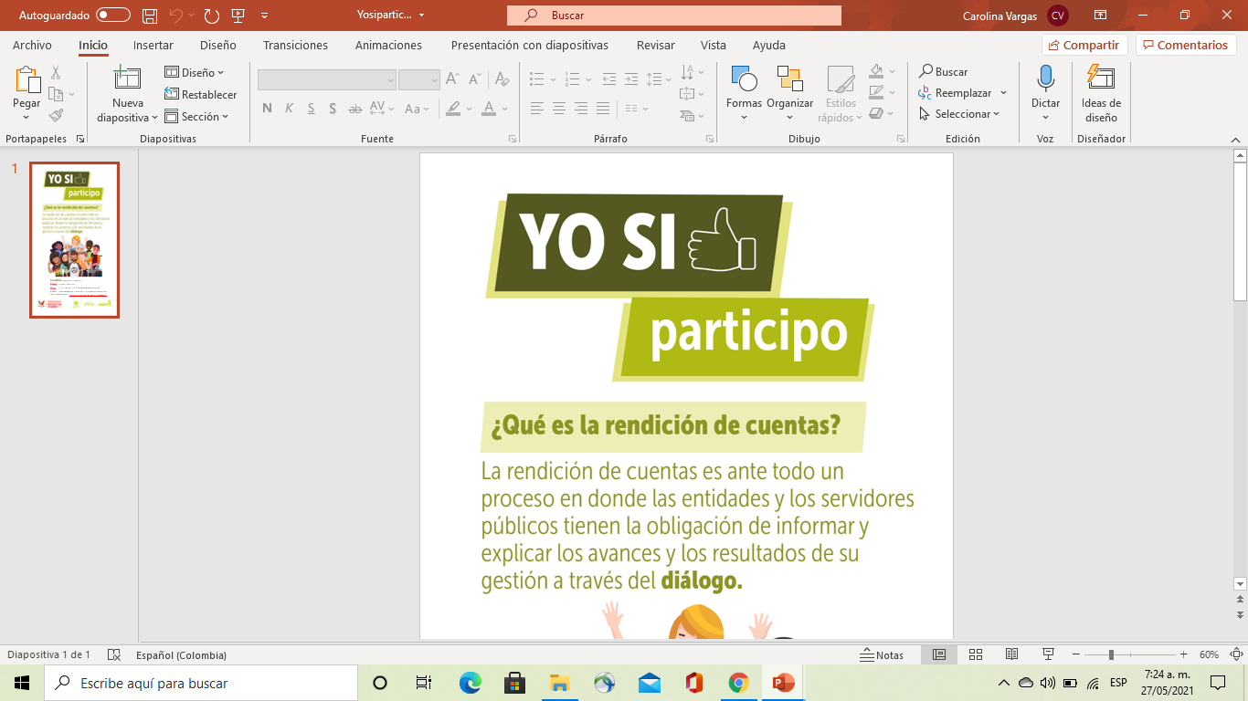
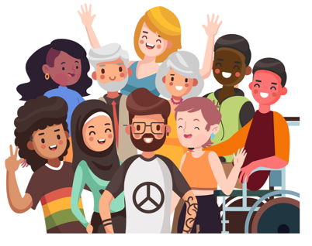
2. ¿QUÉ ES LA RENDICIÓN DE CUENTAS?
Es el proceso conformado por un conjunto de normas, procedimientos, metodologías, estructuras, prácticas y resultados mediante los cuales, las entidades de la administración pública del nivel nacional y territorial y los servidores públicos informan, explican y dan a conocer los resultados de su gestión a los ciudadanos, la sociedad civil, otras entidades públicas y a los organismos de control, a partir de la promoción del diálogo. (Ley 1757 de 2015)
Estrategia de transparencia
Control social
Interrelación del Estado con la Ciudadanía
Capacidad

Slide 7
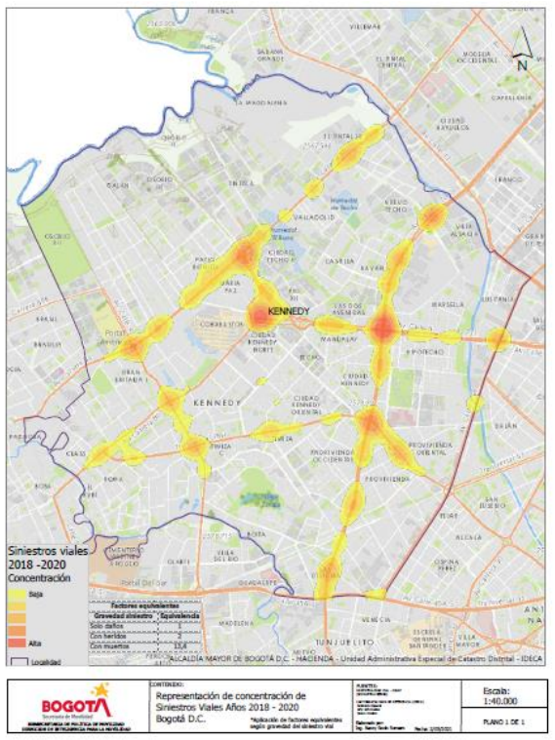
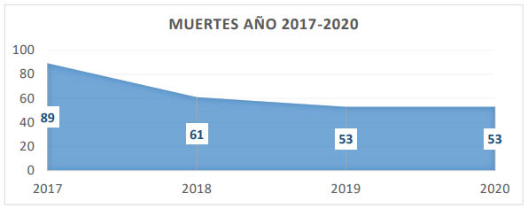

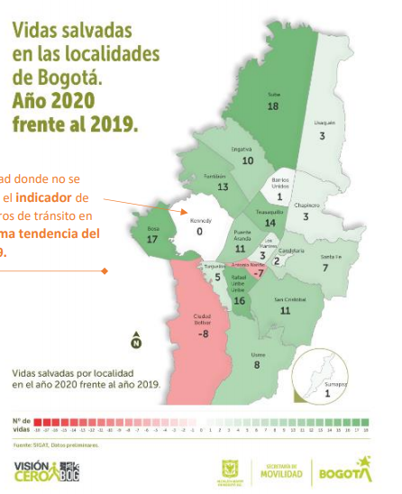
3.1. Siniestralidad
Visión Cero
La Visión Cero es una iniciativa que le da un enfoque ético a la seguridad vial buscando reducir a cero el número de víctimas fatales o heridos graves de siniestros viales.
KENNEDY es la localidad donde no registró una variación en el indicador de vidas salvadas por siniestros de tránsito en 2020, se mantuvo la misma tendencia del año 2019.
La siniestralidad en la localidad se concentra principalmente en:
Avenida Boyacá
Avenida Ciudad de Cali
Avenida de las Américas
Avenida Primero de Mayo
Avenida Carrera 80

Slide 8
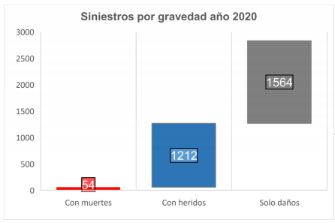
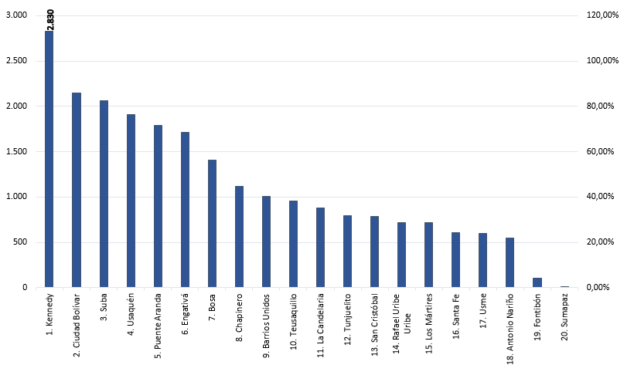

3.1. Siniestralidad
Análisis del: 01 de enero al 31 de diciembre de 2020
En 2020 el 2% de los siniestros tuvieron víctimas fatales
Ocurrió un siniestro grave cada 7 horas
Ocurrió un siniestro con muertes cada 6 días y 18 horas
Se ubica en el 1 lugar con 2830 siniestros viales lo que equivale al 12.46% de los siniestros de la ciudad
Se ubica en el 1er lugar con 54 siniestros viales con víctimas fatales lo que equivale al 15% de los siniestros de la ciudad
Notas:
1. Año 2020 datos preliminares, susceptibles de modificación.
2. Los datos de siniestralidad vial son obtenidos del Sistema de Información Geográfica de Accidentes de Tránsito de Bogotá – SIGAT, incluye los siniestros viales con reporte a la Seccional de Tránsito y Transporte de la Policía Metropolitana de Bogotá y con diligenciamiento de IPAT (Informe Policial de Accidentes de Tránsito) conforme lo establecido en la Resolución 11268 de 2012 del Ministerio de Transporte

Slide 9
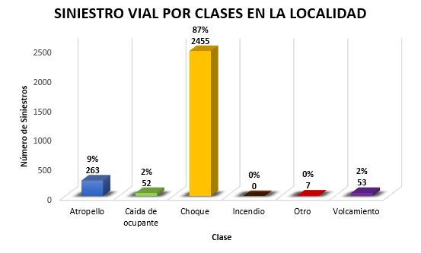
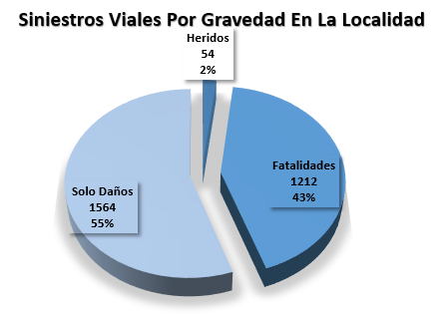
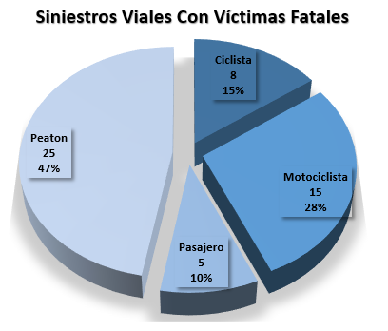
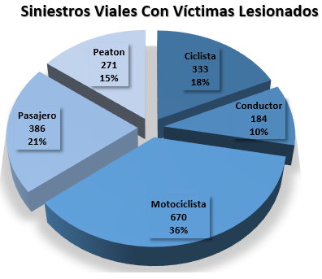

3.1. Siniestralidad
Análisis del: 01 de enero al 31 de diciembre de 2020
87%
28%
36%
De los Siniestros viales son Choques
De las víctimas fatales son Motociclistas
De las víctimas lesionadas son Motociclistas
Notas:
1. Año 2020 datos preliminares, susceptibles de modificación.
2. Los datos de siniestralidad vial son obtenidos del Sistema de Información Geográfica de Accidentes de Tránsito de Bogotá – SIGAT, incluye los siniestros viales con reporte a la Seccional de Tránsito y Transporte de la Policía Metropolitana de Bogotá y con diligenciamiento de IPAT (Informe Policial de Accidentes de Tránsito) conforme lo establecido en la Resolución 11268 de 2012 del Ministerio de Transporte

Slide 10
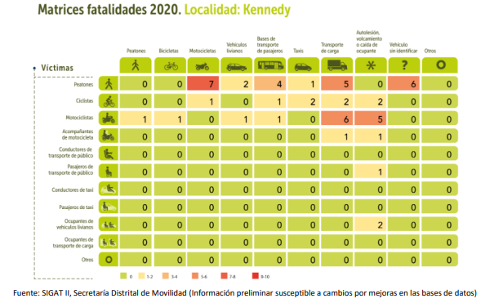
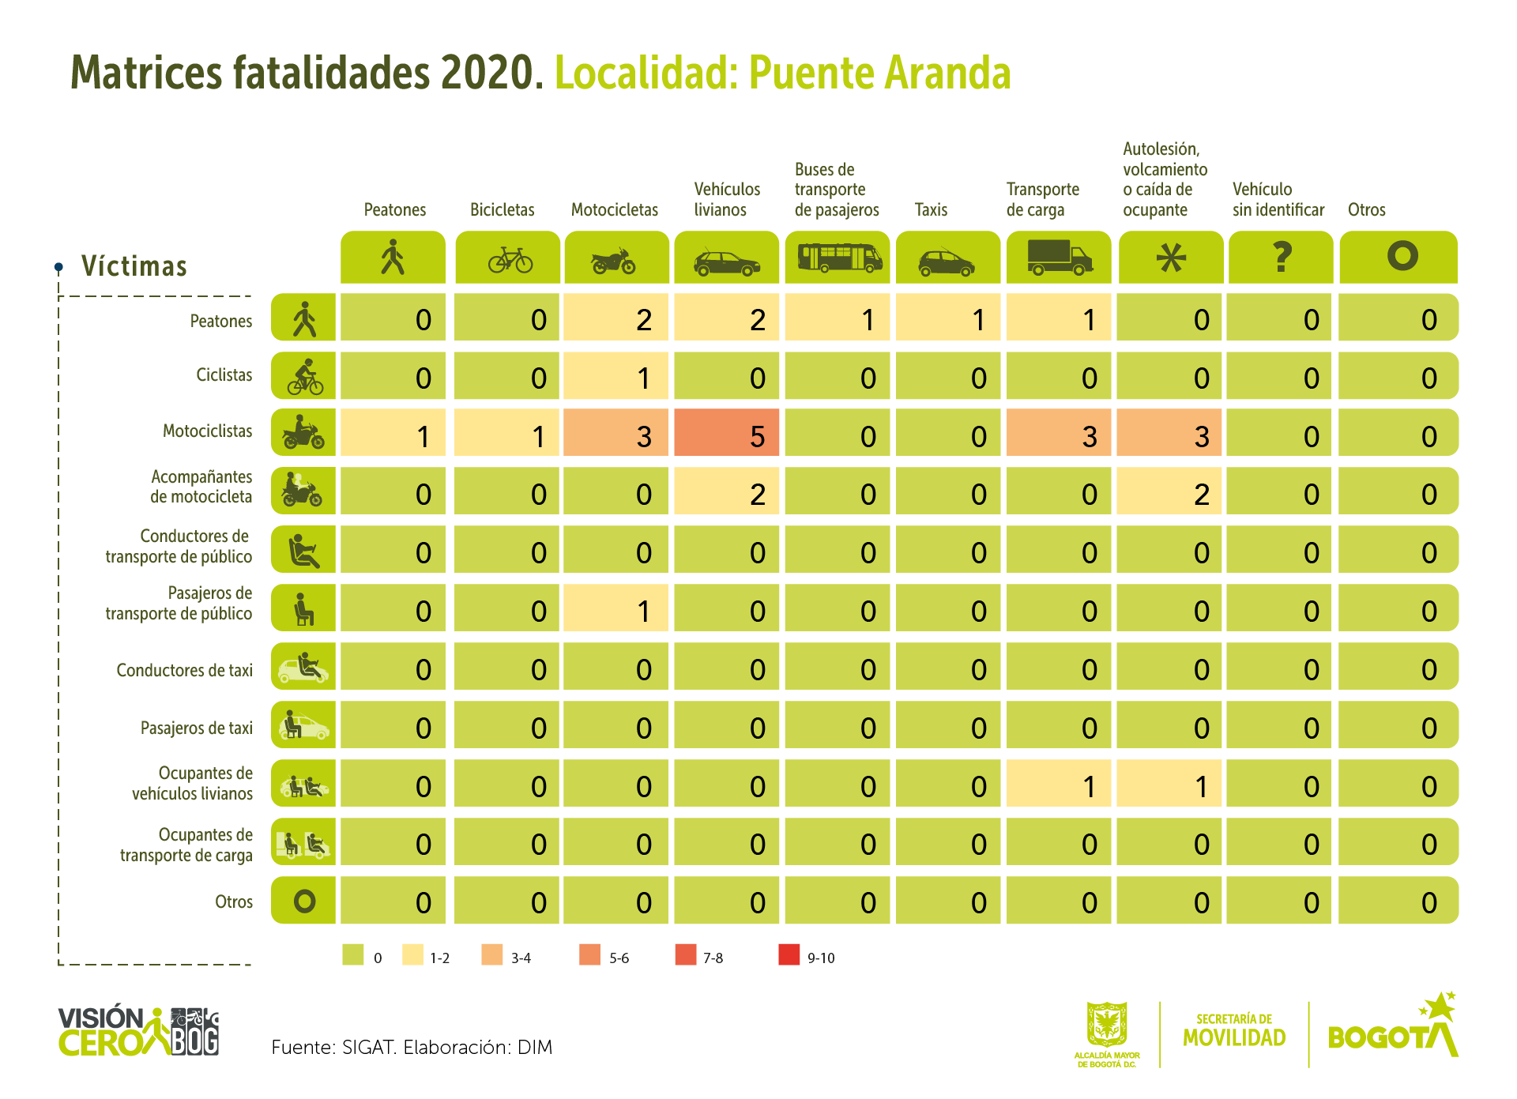
3.1. Siniestralidad
Análisis del: 01 de enero al 31 de diciembre de 2020
Interacción de usuarios vulnerables con los modos de transporte
Se presentaron 7 víctimas fatal entre peatón y motocicleta
Se presentó 1 víctima fatal entre bicicleta y motocicleta
La situación más riesgosa es la interacción de los motociclistas con peatones la cual está generando el mayor número de víctimas fatales
Notas:
1. Año 2020 datos preliminares, susceptibles de modificación.
2. Los datos de siniestralidad vial son obtenidos del Sistema de Información Geográfica de Accidentes de Tránsito de Bogotá – SIGAT, incluye los siniestros viales con reporte a la Seccional de Tránsito y Transporte de la Policía Metropolitana de Bogotá y con diligenciamiento de IPAT (Informe Policial de Accidentes de Tránsito) conforme lo establecido en la Resolución 11268 de 2012 del Ministerio de Transporte

Slide 11
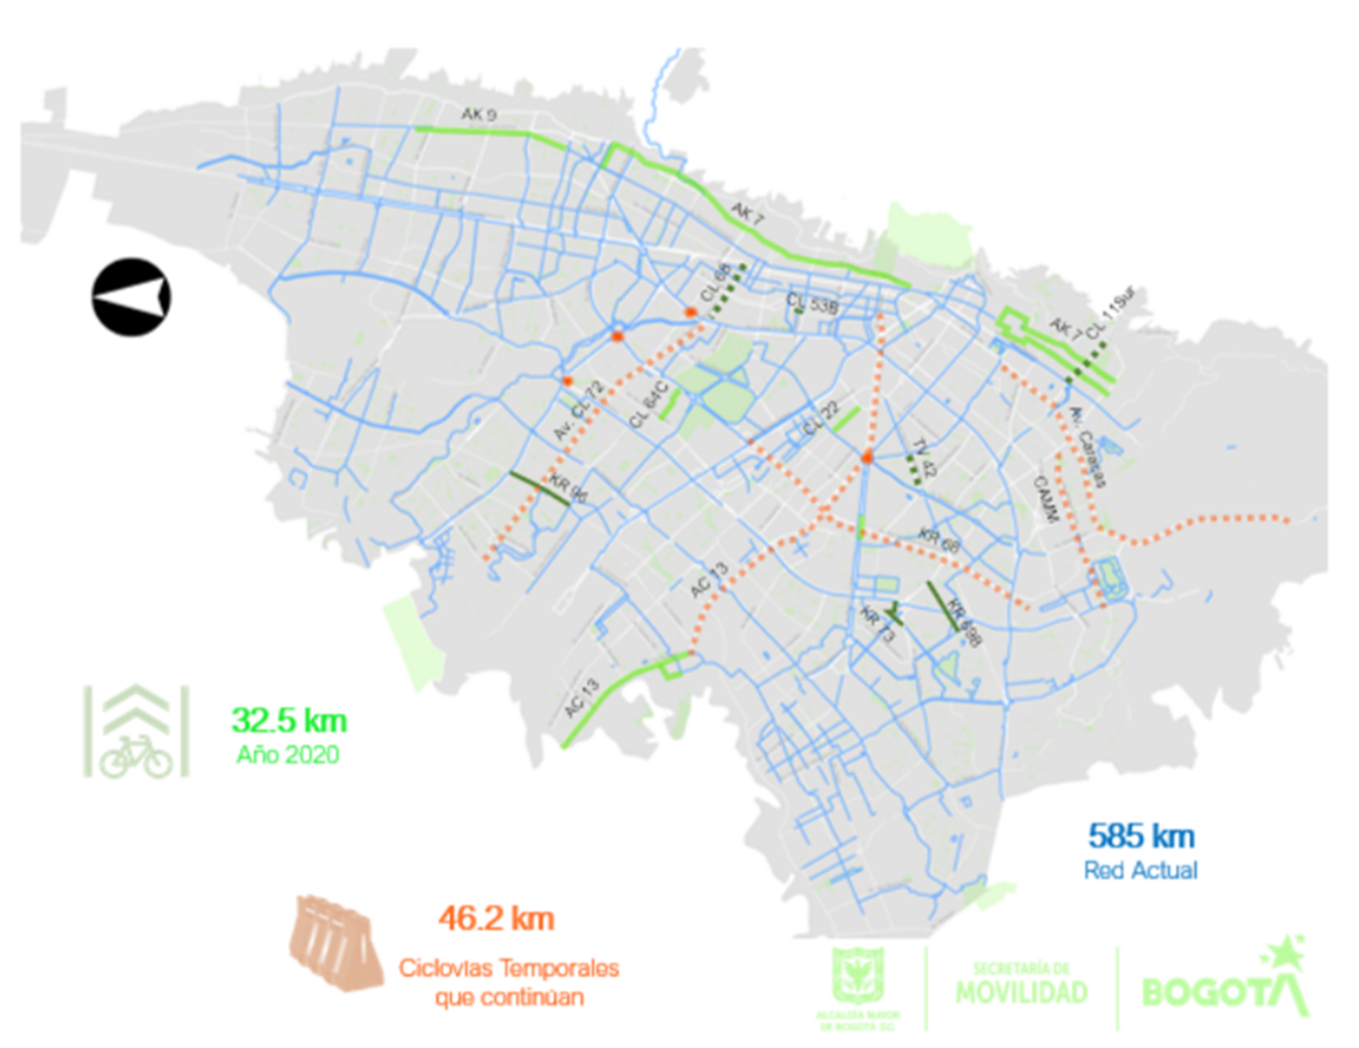

3.2. Bicicleta y Peatón
Apoyo para el funcionamiento de las Ciclovías temporales:
Calle 13
Av. Américas
Av. Carrera 68
Av. Primero de Mayo

Slide 12



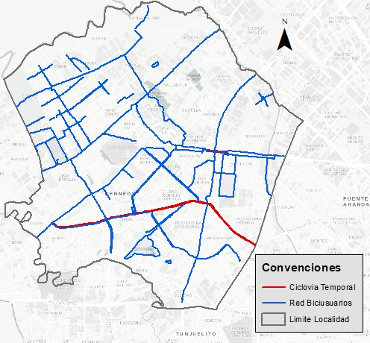



RED DE CICLORUTAS
84.5 Km
DEMANDA DE VIAJES
132.986 viajes/Día
Equivalente al 14.5% de la red de la ciudad
Equivalente al 15.1% de la demanda de viajes de la ciudad
BICICLETAS REGISTRADAS
3776 Bicicletas
CICLOPARQUEADEROS
Jornadas de registro Bici 41
Cicloparqueaderos Públicos
4
Cicloparqueaderos Privados
0
Cicloparqueaderos TransMilenio
5
CICLOVÍAS TEMPORALES
7.3 Km
TOTAL DE CUPOS 2020
1683
Equivalente al 8.7 % de la red de la ciudad

Slide 13
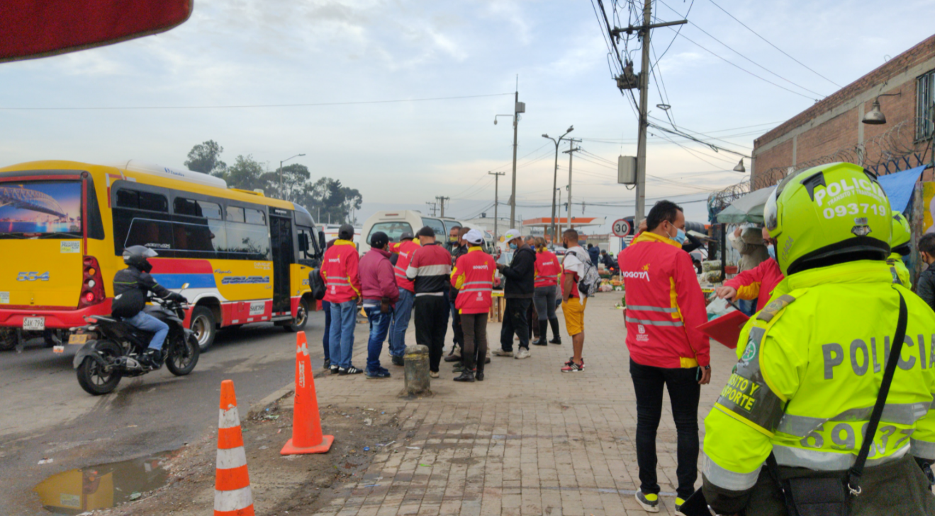
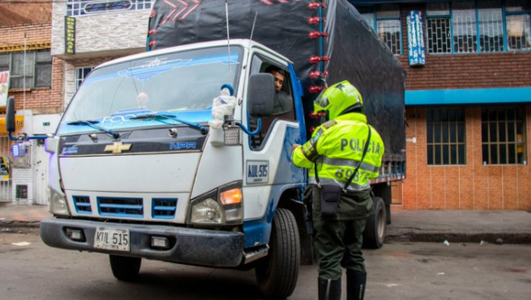

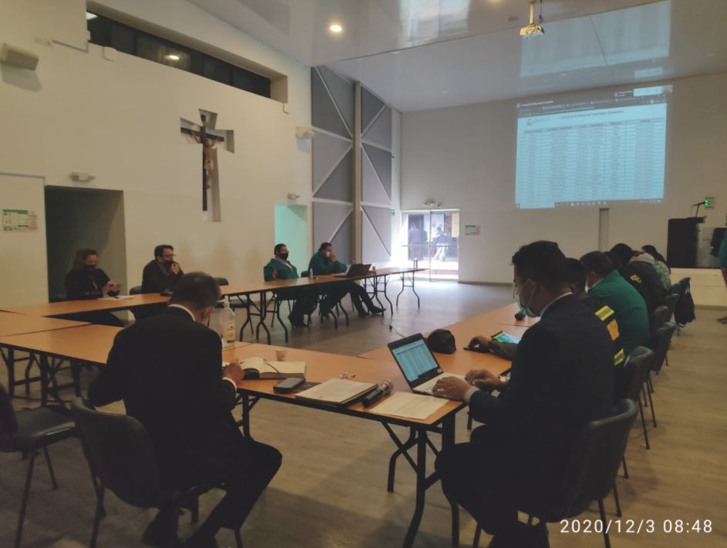
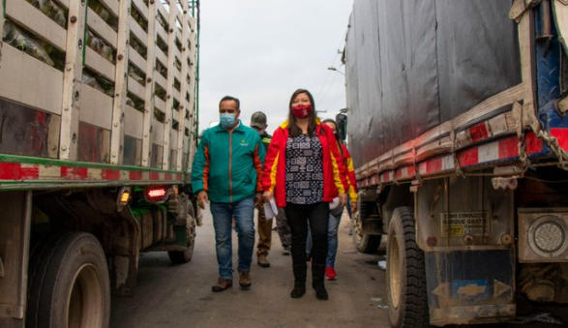
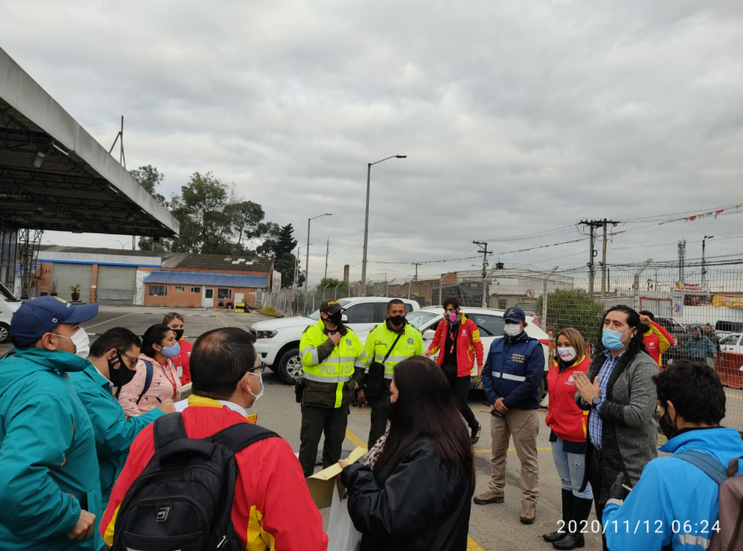
3.3. Acciones de la SGV
Intervención sobre la DG 2 y KR 80 G, Entrada No 1 y 2 de Corabastos.
Sensibilización y pedagogía en las calles aledañas a CORABASTOS con operativo de control para recuperar el espacio público.

Slide 14


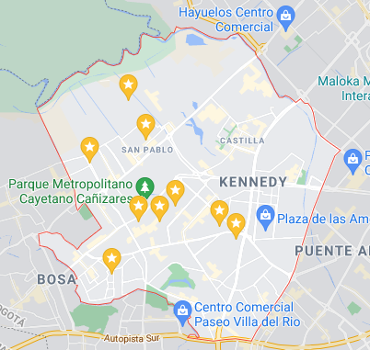


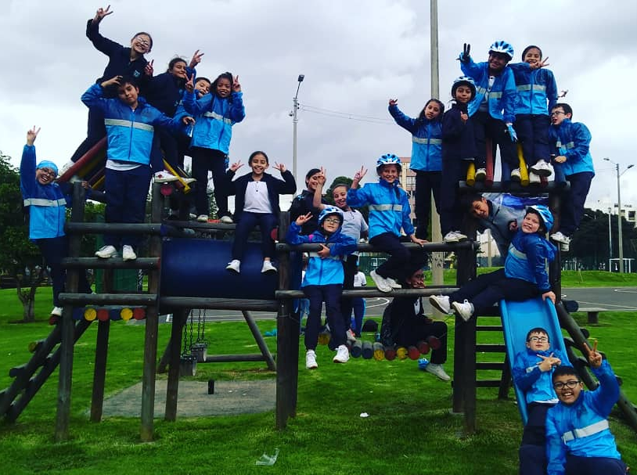
Colegios
atendidos
Cantidad de viajes
9
8507
3.4. Al Colegio en Bici - ACB
Acompañamiento y control del tránsito a los biciusuarios de la estrategia "Al Colegio en Bici
Estudiantes beneficiados
Rutas de confianza
9
285
Control y armonización entre actores viales
Campañas pedagógicas sobre el uso de los bici carriles
Cumplimiento de señales de tránsito y semáforos.
Acciones
Apoyo en el corredor de la Carrera 69B entre Calle 40 Sur y Carrera 68
Colegios atendidos: Codema, INEM, Hernando Duran Dussan, Kennedy, OEA, Paulo VI, Saludcoop sur, San Rafael y San José
Se realizó acompañamiento todos los días entre semana hasta el 13 de marzo de 2020 antes de la cuarentena estricta por COVID-19
Se realizaron cicloexpediciones a parques de la localidad durante la pandemia con los protocolos de bioseguridad aprobados.

Slide 15

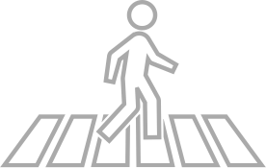





2924
71
5
3.5. Señalización
Realizar mantenimiento a señales verticales de pedestal
Intervenir pasos peatonales
Intervenciones en instituciones educativas con señalización de zona escolar en las vías aledañas
Dentro de lo ejecutado para la Localidad de Kennedy estuvo enfocado al mantenimiento de señales, e instalación de las mismas.
Demarcar Km – carril en vía
13.75
32
68
322
Implementar medidas integrales de gestión de tránsito pacificación o tráfico calmado
Señales verticales de pedestal instaladas
Implementar señales verticales de pedestal

Slide 16



3.6. Semaforización
Dentro de lo ejecutado para la Localidad de Kennedy estuvo enfocado en la instalación de los siguientes dispositivos
4
1
Intersecciones Semaforizadas nuevas
KR 80H X CL 54 SUR
DG 2 X KR 79G
KR 73 X CL 26 SUR
AVENIDA POPORO QUIMBAYA (KR 78B) X CL 38C SUR (PROVISIONAL)
Complemento Peatonal
AV PRIMERO DE MAYO (TV 74F) X CL 40F SUR

Slide 17
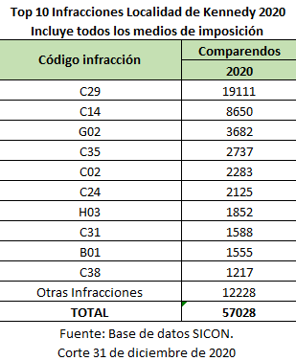
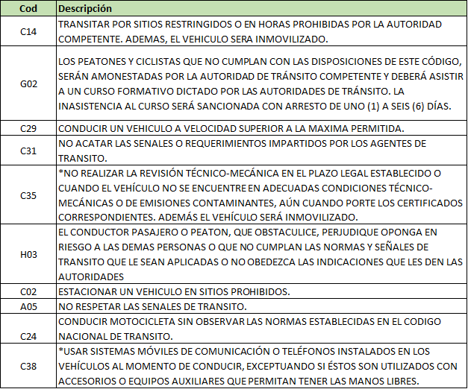
3.7. Control de Tránsito
Reporte consolidado de los comparendos realizados en la localidad de Kennedy para el periodo de 2016 a 2020
Nota: La información correspondiente al año 2020 incluye todos los medios de imposición: dispositivos de apoyo en vía, Sistemas Automáticos y Semi automáticos para la detección de presuntas infracciones al tránsito: Cámaras Salvavidas y Cámaras del CGT.
Para el periodo de 2016 a 2019 la infracción recurrente fue Estacionar un vehículo en sitios prohibidos (C2) con un total de 59283 órdenes de comparendo.
Para el periodo de 2020 la infracción recurrente fue Conducir un vehículo a velocidad superior a la máxima permitida (C29), con un total de 19111 órdenes de comparendo.

Slide 18
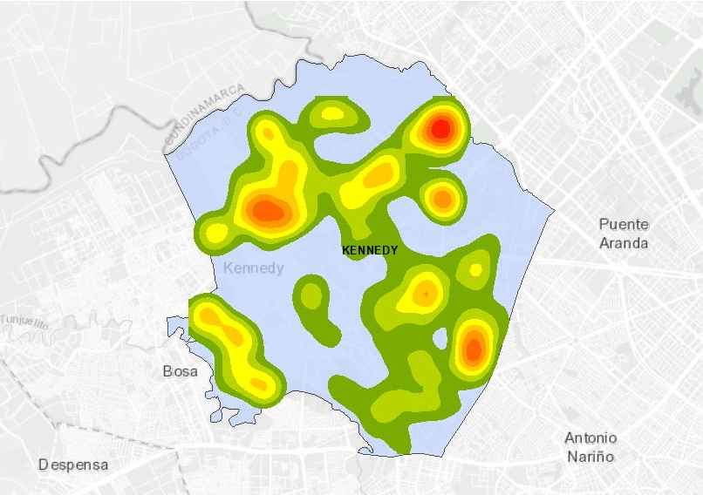

CONCENTRACIÓN DE SOLICITUDES DE OPERATIVOS
Año 2020
Las Zonas donde se concentra la mayoría de las solicitudes para ejecutar Control al Tránsito son:
UPZ Castilla
UPZ Patio Bonito
UPZ Corabastos
UPZ Carvajal
UPZ Américas.

Slide 19


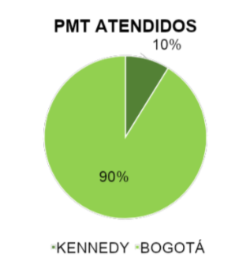
PMT LOCALIDAD KENNEDY
3.8. Planes de Manejo de Tránsito PMT
10%
80%
20%
67.715 PMT BOGOTÁ
(01 ene- 31 dic 2020)
6.550
5.220*
1.330**
PMT ATENDIDOS
PMT para obras de infraestructura
PMT para obras de infraestructura de servicios públicos
6.550 PMT
KENNEDY
(01 ene- 31 dic 2020)
*COI: Consolidado de obras de infraestructura
**COOS: consolidado de obras de infraestructura de Servicios Públicos
La Localidad de Kennedy se ubica en la segunda posición en cuanto a la solicitud de PMT con un 10% del total de la ciudad

Slide 20

PROYECTOS EN EJECUCIÓN LOCALIDAD KENNEDY
CONSTRUCCIÓN PARA LA ADECUACIÓN AL SISTEMA TRANSMILENIO DE LA AVENIDA CONGRESO EUCARÍSTICO (CARRERA 68) DESDE LA CARRERA 9 HASTA LA AUTOPISTA SUR Y OBRAS COMPLEMENTARIAS EN BOGOTÁ, D.C.
CONSTRUCCIÓN TRONCAL AV. 68 GRUPO 3 - AV. DE LAS AMÉRICAS A AV. CENTENARIO
CONSTRUCCIÓN TRONCAL AV. 68 GRUPO 1 – AUTOPISTA SUR A CALLE 18 SUR
CONSTRUCCIÓN TRONCAL AV. 68 GRUPO 2 – CALLE 18 SUR A LA AV. AMÉRICAS
CONSTRUCCIÓN TRONCAL AV. 68 GRUPO 4 - AV. CENTENARIO A AV. ESPERANZA
CONTRATO IDU-345-2020
EN EJECUCIÓN
CONTRATO
IDU-346-2020
EN EJECUCIÓN
CONTRATO
IDU-347-2020
EN EJECUCIÓN
KENNEDY

Slide 21
PROYECTOS FUTUROS
LOCALIDAD KENNEDY
PLAN DE DESARROLLO ECONÓMICO, SOCIAL, AMBIENTAL Y DE OBRAS PÚBLICAS DEL DISTRITO CAPITAL 2020-2024 “UN NUEVO CONTRATO SOCIAL Y AMBIENTAL PARA LA BOGOTÁ DEL SIGLO XXI - Artículo 19
1
Avenida Centenario, Calle 13 desde Avenida Batallón Caldas hasta límite del Distrito con Funza.

Slide 22

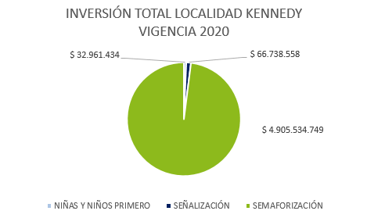
 | PROGRAMA | INVERSIÓN
 | NIÑAS Y NIÑOS PRIMERO | $32.961.434
 | SEÑALIZACIÓN | $66.738.558
 | SEMAFORIZACIÓN | $4.905.534.749
4. Inversión
La inversión total ejecutada para la Localidad de Kennedy asciende al monto de:
$5.505.234.741

Slide 23

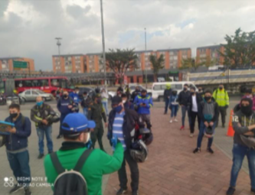
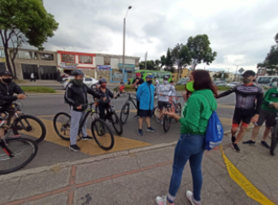
CAMPAÑAS PEDAGÓGICAS
LOCALIDAD KENNEDY
370
TOTAL DE CAMPAÑAS REALIZADAS
27
7%
CAMPAÑAS REALIZADAS EN KENNEDY

Slide 24
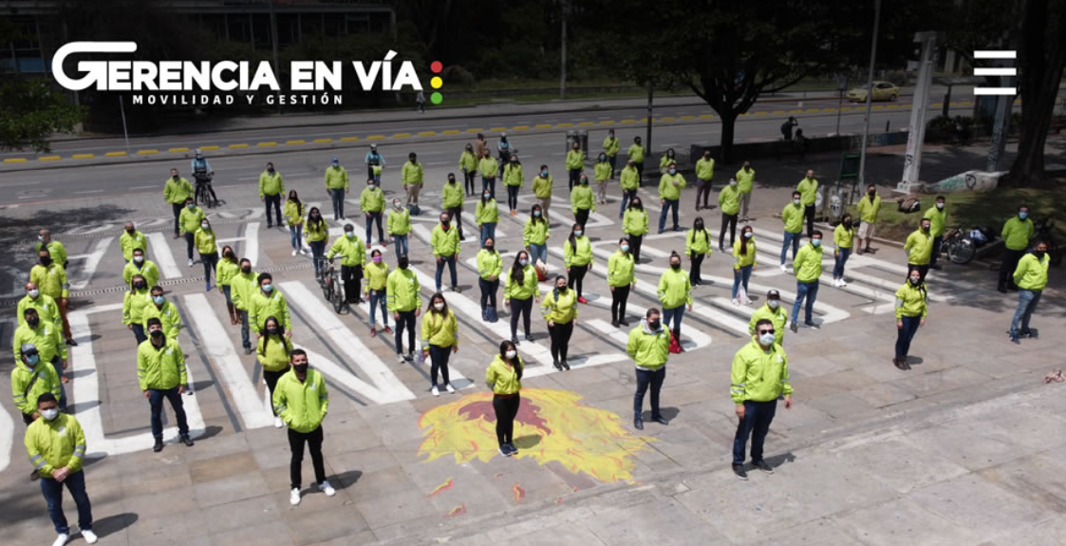
GERENCIA EN VÍA

Slide 25
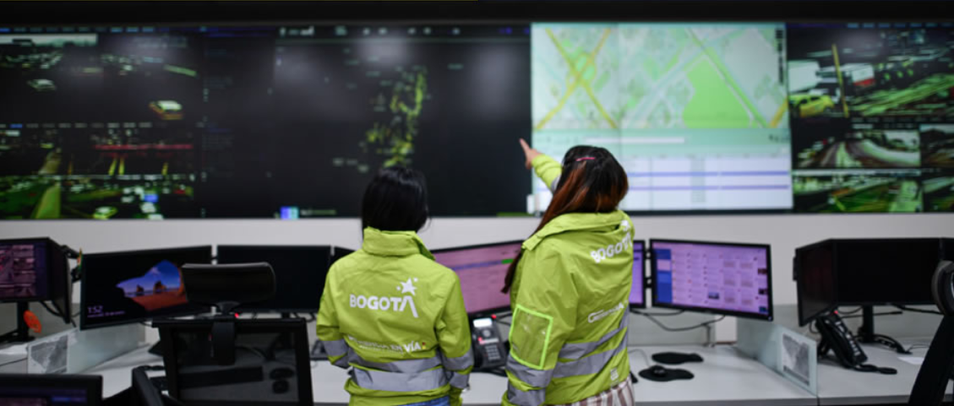
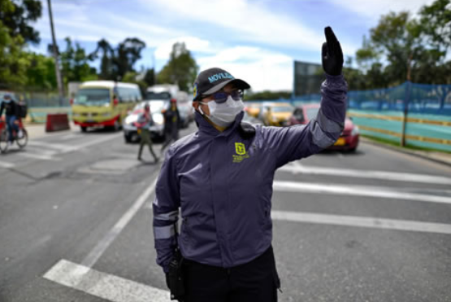
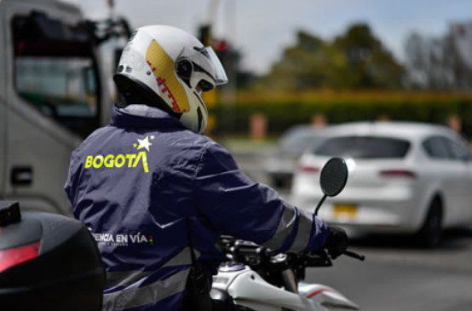
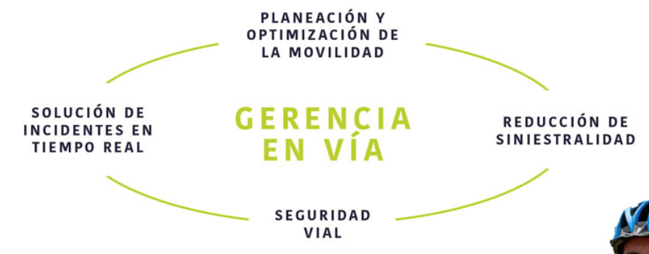
GERENCIA EN VÍA
Cómo funciona?
¿Qué es?
Qué buscamos?

Slide 26



La Oficina de Gestión Social se encarga de promover la incidencia de la participación ciudadana en los proyectos, programas y planes de la Secretaría Distrital de Movilidad, implementando estrategias que le permitan a la comunidad informarse, expresarse y organizarse alrededor de temas de Movilidad desde una perspectiva inclusiva, diferencial y de corresponsabilidad.
5. GESTIÓN SOCIAL

Slide 27
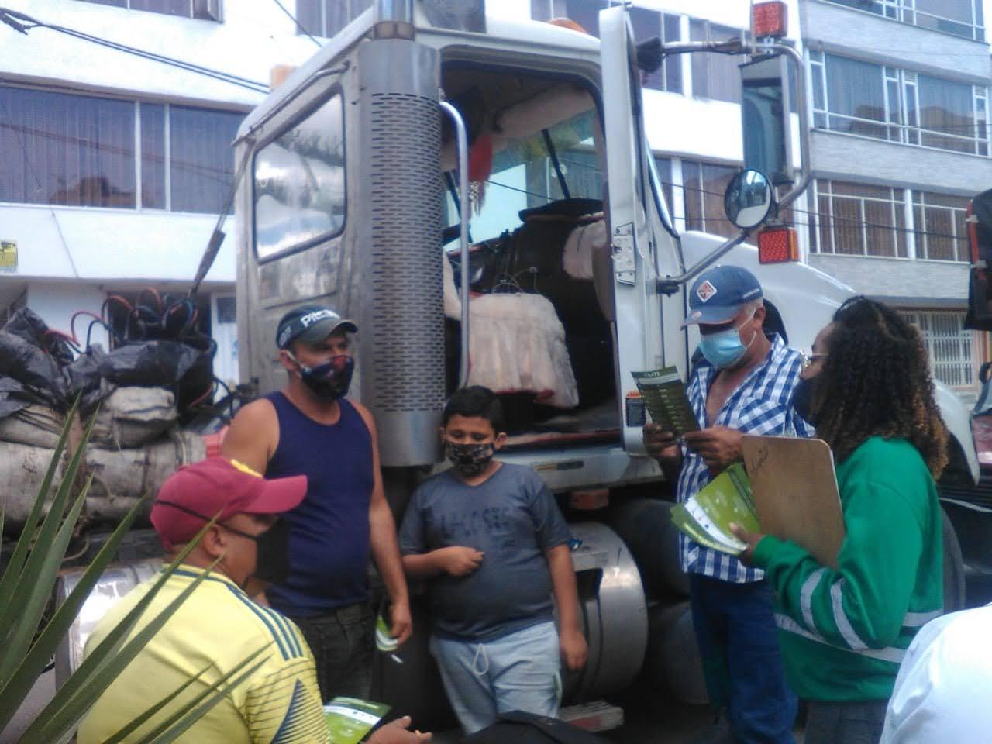
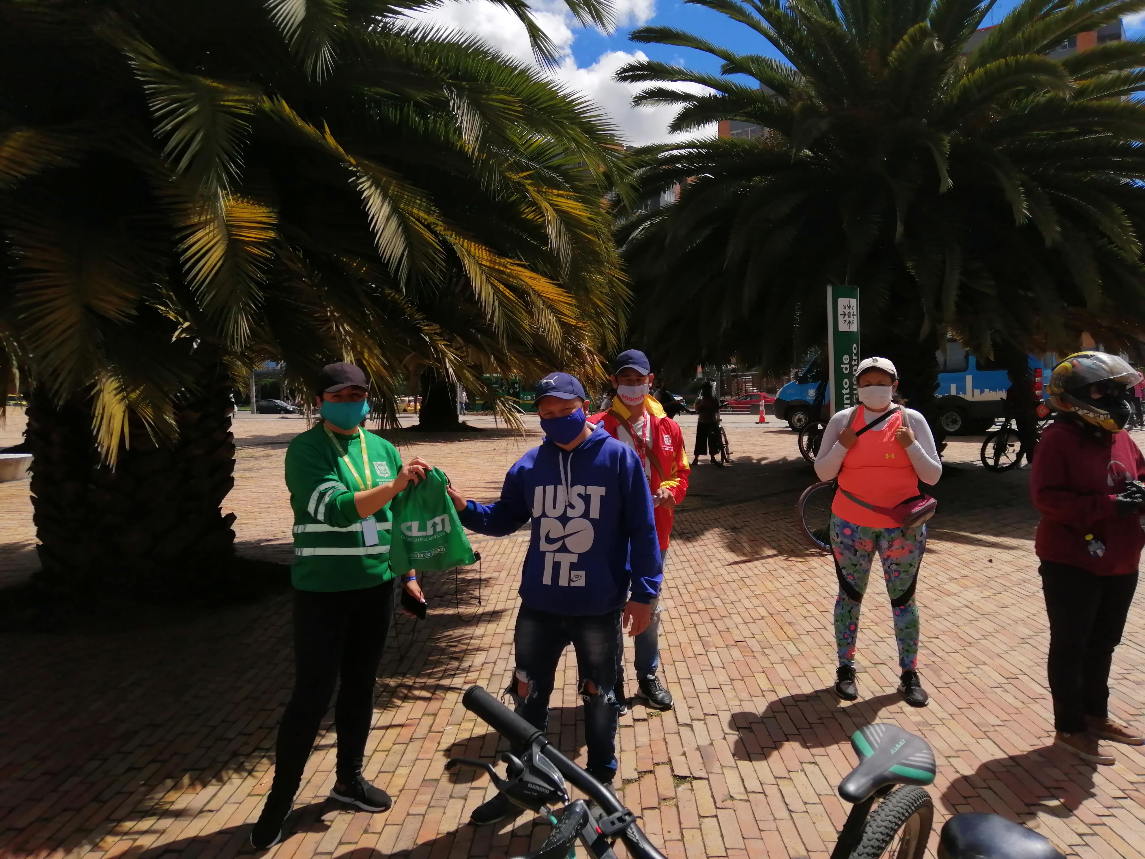
OFICINA DE GESTIÓN SOCIAL
Centros Locales de Movilidad
Son los equipos sociales que se ubican en las 20 localidades del Distrito, cuya presencia facilita los procesos de participación a nivel local, a través de la comunicación directa con la ciudadanía, ejecución de procesos de formación, la gestión de las solicitudes en torno a temas de Movilidad y la socialización de información veraz y oportuna, entre otras acciones.

Slide 28
OFICINA DE GESTIÓN SOCIAL
INFORMACIÓN/ DIVULGACIÓN Y SOCIALIZACIÓN
Total de actividades:180 Ciudadanos atendidos: 2565
ENCUENTROS COMUNITARIOS/ REUNIONES CON CIUDADANÍA
Total de actividades: 48
Ciudadanos atendidos: 119
PLAN INSTITUCIONAL DE PARTICIPACIÓN (PIP) 2020
REUNIONES INTERINSTITUCIONALES
Total de actividades: 480
RECORRIDOS
Total de actividades: 130
Ciudadanos atendidos: 9
PROCESO DE FORMACIÓN PARA LA PARTICIPACIÓN
Total de actividades: 1
Ciudadanos atendidos: 20
COMISIÓN DE MOVILIDAD
Total de actividades: 1
Ciudadanos atendidos: 4

Slide 29
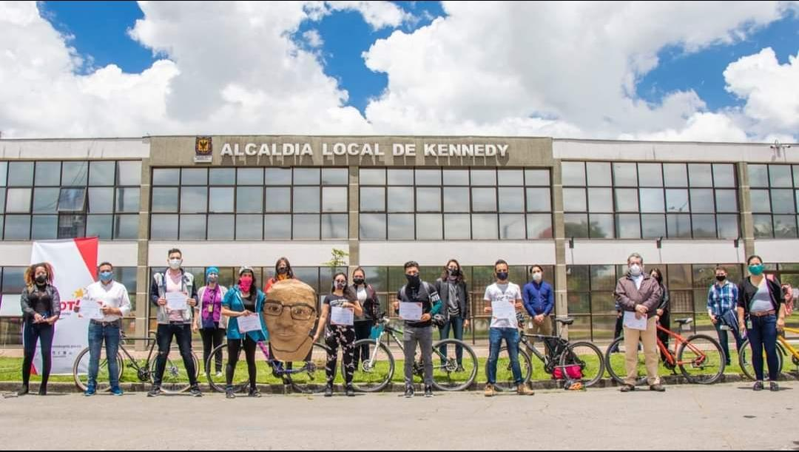
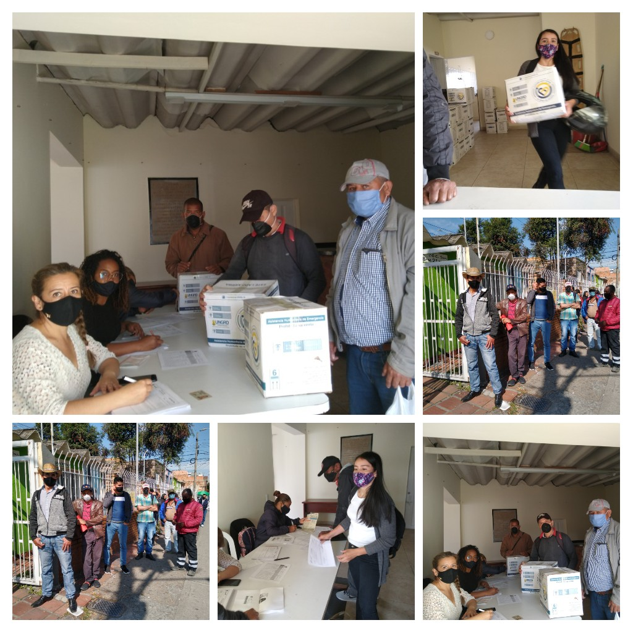
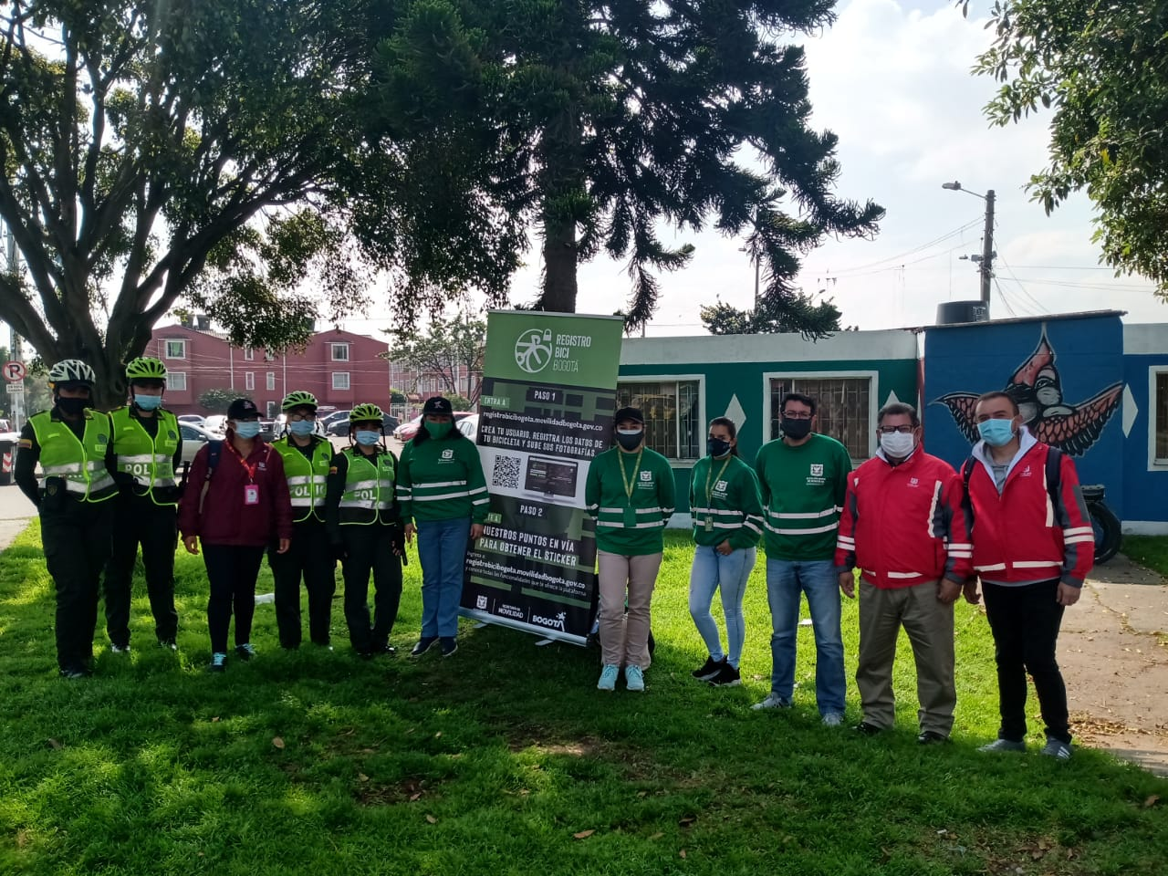
ACCIONES REALIZADAS DEL CLM
INSTALACION AL CONSEJO LOCAL DE LA BICICLETA
APOYO DE ENTREGA DE AYUDAS HUMANITARIAS A BICITAXIS
JORNADAS DE REGISTRO DE BICICLETAS

Slide 30
TRANSPARENCIA Y ACCESO A LA INFORMACIÓN
Y
ANTICORRUPCIÓN Y ATENCIÓN AL CIUDADANO
SEÑOR CIUDADANO:
ES IMPORTANTE QUE USTED CONOZCA ESTA INFORMACIÓN
Y LA MANERA DE CONSULTARLA EN LA PÁGINA WEB DE LA SECRETARÍA DE MOVILIDAD:
1. PLAN ANTICORRUPCIÓN Y DE ATENCIÓN AL CIUDADANO - PAAC
https://www.movilidadbogota.gov.co/web/Plan_contra_corrupci%C3%B3n
2. ANTICORRUPCIÓN Y ANTISOBORNO
https://www.movilidadbogota.gov.co/web/campanas-institucionales-anticorrupcion
3. CALENDARIO DE ACTIVIDADES
https://www.movilidadbogota.gov.co/web/calendario_de_actividades
4. GUÍA DE TRÁMITES Y SERVICIOS
https://guiatramitesyservicios.bogota.gov.co/entidad/secretaria_distrital_de_movilidad/
5. PORTAFOLIO DE TRÁMITES Y SERVICIOS
https://www.movilidadbogota.gov.co/web/portafolio_tramites_y_servicios
Rendición de cuentas locales
Notes:
Revisar definiciones

Slide 31
TRANSPARENCIA Y ACCESO A LA INFORMACIÓN
Y
ANTICORRUPCIÓN Y ATENCIÓN AL CIUDADANO
SEÑOR CIUDADANO:
ES IMPORTANTE QUE USTED CONOZCA ESTA INFORMACIÓN
Y LA MANERA DE CONSULTARLA EN LA PÁGINA WEB DE LA SECRETARÍA DE MOVILIDAD:
6. PLAN INSTITUCIONAL DE PARTICIPACIÓN – PIP
https://www.movilidadbogota.gov.co/web/sites/default/files/Paginas/08-04-2021/210406_plan_institucional_de_participacion_2021_v_2.0.pdf
7. INFORMACIÓN SOBRE DATOS ABIERTOS
https://www.simur.gov.co/portal-simur/datos-del-sector/datos-abiertos/
8. INFORMACIÓN PARA NIÑOS, NIÑAS Y ADOLESCENTES
https://www.movilidadbogota.gov.co/web/sites/default/files/Paginas/12-11-2020/ninos_ninas_y_adolescentes.xlsx
9. DOCUMENTOS TRADUCIDOS A LENGUAS DE COMUNIDADES INDÍGENAS
https://www.movilidadbogota.gov.co/web/sites/default/files/Paginas/27-11-2020/idioma_kichwa.pdf
Rendición de cuentas locales
Notes:
Revisar definiciones

Slide 32
TRANSPARENCIA Y ACCESO A LA INFORMACIÓN
Y
ANTICORRUPCIÓN Y ATENCIÓN AL CIUDADANO
SEÑOR CIUDADANO:
ES IMPORTANTE QUE USTED CONOZCA ESTA INFORMACIÓN
Y LA MANERA DE CONSULTARLA EN LA PÁGINA WEB DE LA SECRETARÍA DE MOVILIDAD:
10. DIRECTORIO DE AGREMIACIONES Y OTROS GRUPOS DE INTERÉS
https://www.movilidadbogota.gov.co/web/agremiaciones
11. GRUPOS DE VALOR Y/O PARTES INTERESADAS
https://www.movilidadbogota.gov.co/web/transparencia
12. HORARIOS DE ATENCIÓN Y PUNTOS DE CONTACTO DE LOS CENTROS LOCALES DE MOVILIDAD
https://www.movilidadbogota.gov.co/web/centros-locales-de-movilidad
13. INFORMACIÓN PARA POBLACIÓN VULNERABLE
https://www.movilidadbogota.gov.co/web/informacion-poblacion-vulnerable
Rendición de cuentas locales
Notes:
Revisar definiciones

Slide 33



